Slide 1
СпортВМЕСТЕ
ПРОЕКТ ооО «АЛЬЯНС А ЭНД СОФ», РЕАЛИЗУЕМЫЙ НА ТЕРРИТОРИИ САРАТОВСКОЙ ОБЛАСТИ ДЛЯ ДЕТЕЙ С ОВЗ

Slide 2
ООО "Альянс А энд Соф" организовывает мероприятия по проведению развивающих занятий для детей - инвалидов и детей с ОВЗ. в г.Саратов.
Изучив это направление оказалось, что в г.Саратов существует проблема недостаточного физического развития детей - инвалидов и детей с ОВЗ в возрасте от 3 до 18 лет, невозможности занятия на неспециализированных площадках и развития культуры спорта.

Slide 3
Причины возникновения данной проблемы:
1. Отсутствие места проведения физических корректирующих занятий доступного для лиц с ограниченными возможностями.
2. Отсутствие оборудования, необходимого для проведения занятий. Ни один центр в Саратовской области не обладает интерактивным оборудованием для физического коррекционного развития. Специалисты работающие с детьми - инвалидами и детьми с ОВЗ не имеют возможности работы с новыми разработками интерактивного оборудования (нет оборудования, не обучены на нем работать).
3. Родители детей - инвалидов не могут самостоятельно решить проблемы организации физических коррекционных занятий (высокая стоимость оборудования, нет специальных навыков проведения занятий).
Таким образом статистика показывает устойчивый рост количества детей - инвалидов и детей с ОВЗ на территории г.Саратов, что говорит об актуальности проекта для данной территории. Так же детей не берут в обычные секции, так как нет справок подтверждающих группу здоровья.

Slide 4
Цель
Создание условий для физического развития детей - инвалидов и детей с ОВЗ в возрасте от3 до 18 лет в г. Саратов

Slide 5
Охват регионов
Саратовская область

Slide 6
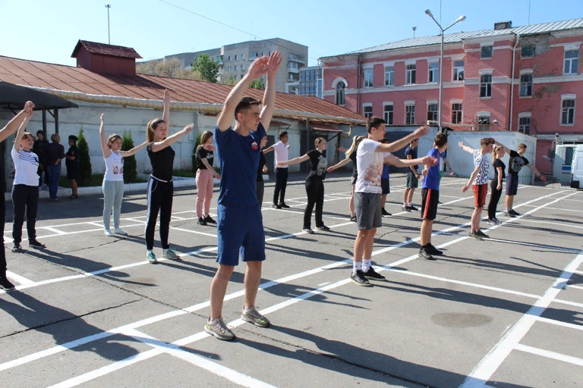
Фото участников проекта «спортвместе»

Slide 7
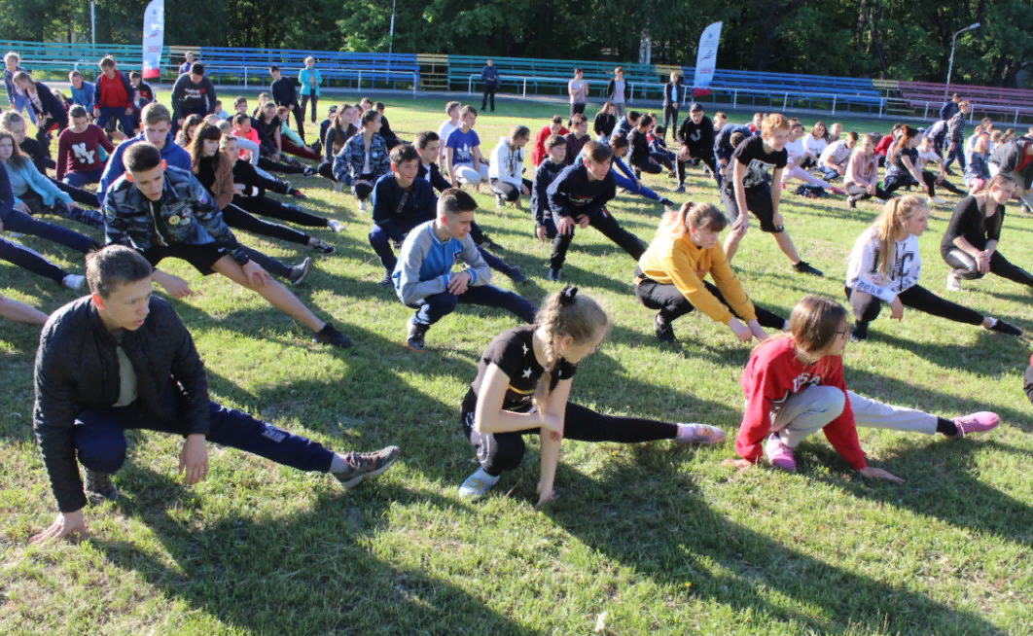

Slide 8
